Slide 1

GIỚI THIỆU KHÁI QUÁT CHƯƠNG TRÌNH MÔN SINH HỌC
I. Đối tượng, lĩnh vực nghiên cứu và mục tiêu môn sinh học:
Quan sát hình ảnh về ứng dụng công nghệ sinh học

Slide 2
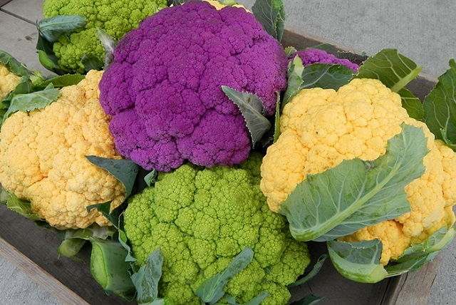
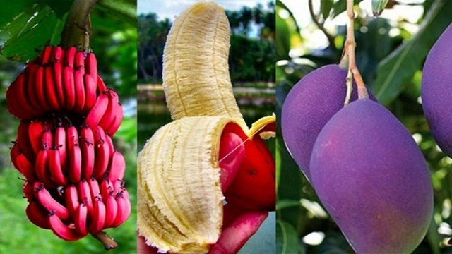
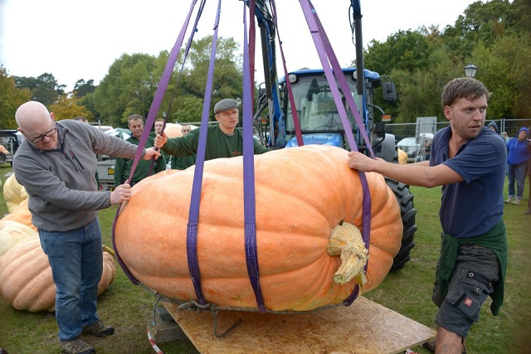



Slide 3
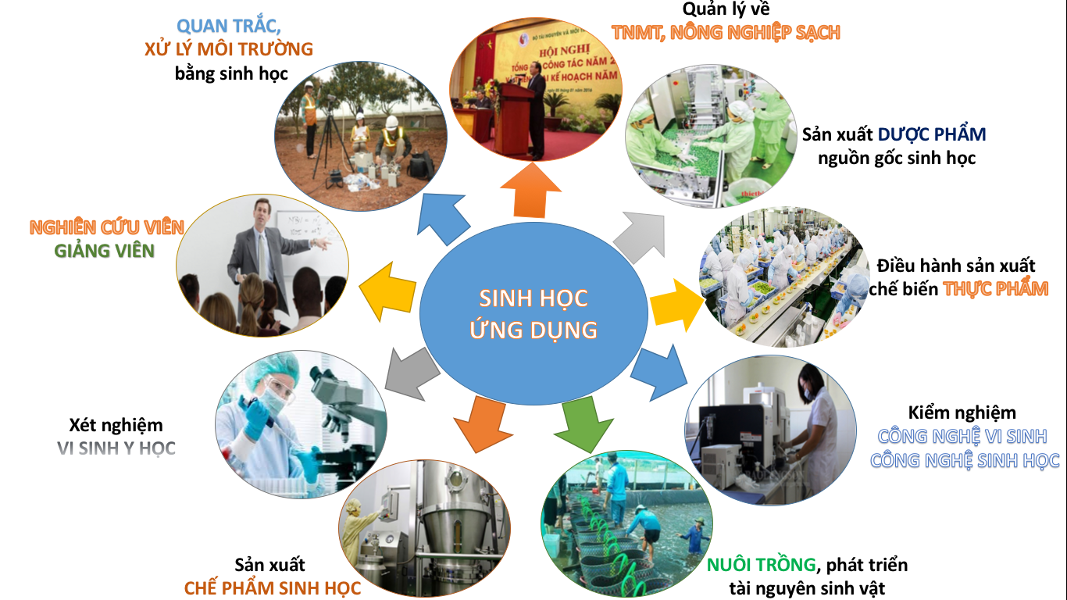
Dựa vào hiểu biết cá nhân, kể thêm một số thành tựu khác.

Slide 4
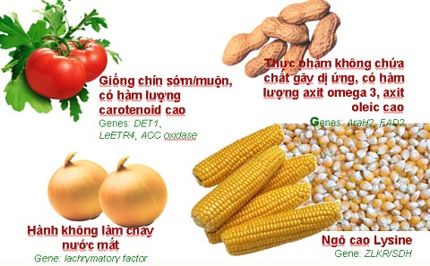

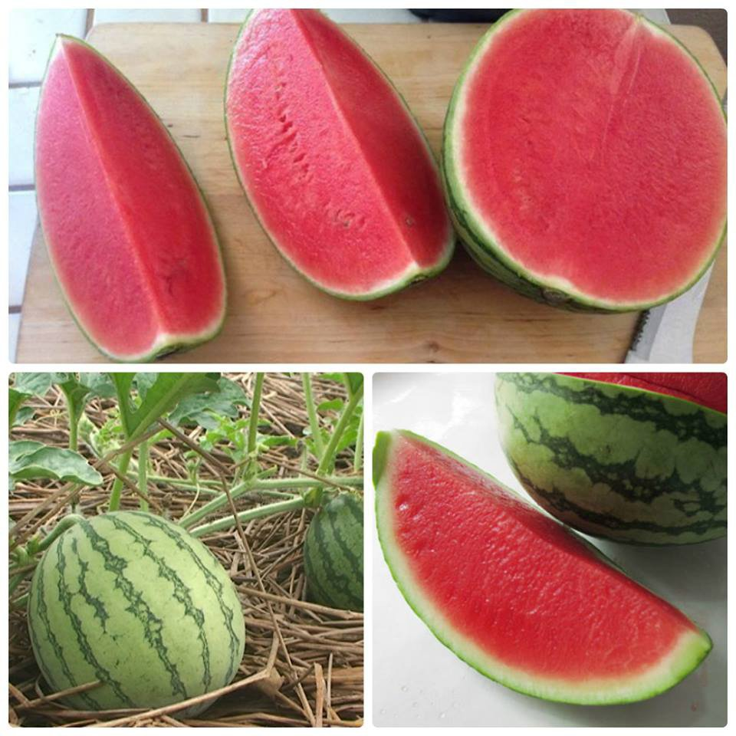
Xoài hạt lép
Một trong những thành tựu của ngành Sinh học là tạo ra các loài sinh vật biến đổi gene (Genetically Modified 0rqganism — GMO), nhờ đó, mang lại cho con người những loại thực phẩm có giá trị dinh dưỡng cao, thời gian bảo quản lâu hơn, giá thành rẻ hơn,... Đặc biệt, thành tựu này còn góp phân giải quyết vấn đề nạn đói trên thế giới.
Dưa hấu không hạt

Slide 5
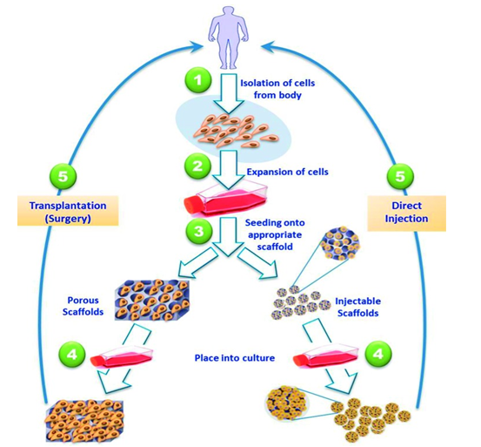
Tách tế bào ra khỏi cơ thể, nhân rộng tế bào, đưa các tế bào vào các khuôn thích hợp (scaffold) các scaffold lúc này có hai loại là dạng tiêm trực tiếp vào cơ thể và dạng xốp để cấy ghép

Slide 6
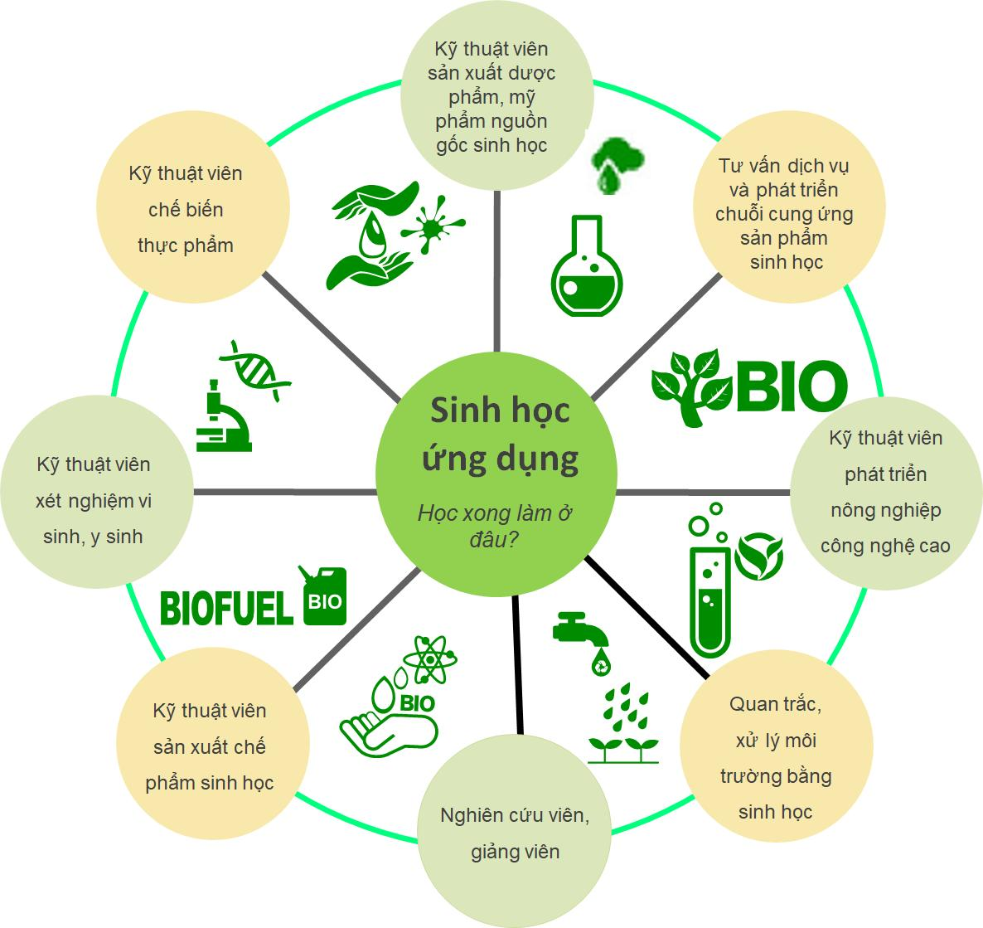
- Đối tượng và các lĩnh vực nghiên cứu của sinh học : là các sinh vật sống và các cấp độ tổ chức khác của thế giới sống, hay nói cách khác đây là ngành tập trung nghiên cứu về các cá thể sống cũng như mối quan hệ giữa các cá thể sống với nhau và với môi trường.
- Ngành sinh học bao gồm nhiều lĩnh vực nghiên cứu như:
+ Di truyền học
+ Sinh học tế bào
+ Vi sinh vật học
+ Giải phẫu học
+ Động vật học
+ Sinh thái học và môi trường
+ Công nghệ sinh học

Slide 7
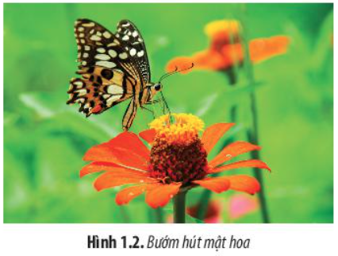
- Bướm hút một hoa bằng cách nào?
- Bướm và thực vật có mối quan hệ với nhau như thế nào?
- Bộ phận nào giúp bướm di chuyển?
- Nhờ đâu mà bướm có thể tiêu hoá được mật hoa?
- Các yếu tố của môi trường có ảnh hưởng như thế nào đến quá trình sinh trưởng và phát triển của hoa và bướm?
- Tại sao thực vật có hoa tiến hoá nhất?
? Sắp xếp các câu hỏi trên vào những nội dung sau:
a) Hình thái và cấu tạo cơ thể
b) Hoạt động chức năng của cơ thể
c) Mối quan hệ giữa các cá thể với nhau
đ) Mối quan hệ giữa cá thể với môi trường
e) Quá trình tiến hoá của sinh vật

Slide 8
Lợi ích của việc học Sinh học?
- Giúp chúng ta hiểu rõ được sự hình thành và phát triển của thế giới sống, các quy luật của tự nhiên để từ đó giữ gìn và bảo vệ sức khoẻ;
- Biết yêu và tự hào về thiên nhiên, quê hương, đất nước;
- Có thái độ tôn trọng, giữ gìn và bảo vệ thiên nhiên;
- Ứng xử với thiên nhiên phù hợp với sự phát triển bền vững.
- Giúp hình thành và phát triển năng lực sinh học, gồm các thành phần năng lực như: nhận thức sinh học; tìm hiểu thế giới sống; vận dụng kiến thức, kĩ năng đã học vào thực tiễn.
- Giúp rèn luyện thế giới quan khoa học, tinh thần trách nhiệm, trung thực và nhiều năng lực cần thiết.

Slide 9
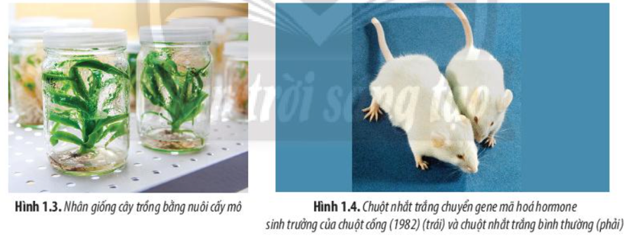
II. Vai trò của sinh học

Slide 10

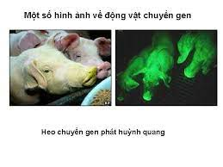
+ Hãy nêu một vài thành tựu cụ thể chứng minh vai trò của ngành Sinh học đối với sự phát triển kinh tế - xã hội.
+ Những hiểu biết về não bộ con người mang lại lợi ích gì cho chúng ta?
+ Ngành sinh học đã có những đóng góp gì trong bảo vệ và phát triển bền vững môi trường sống?

Slide 12
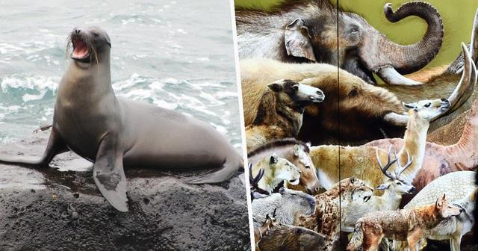
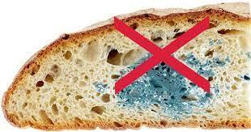
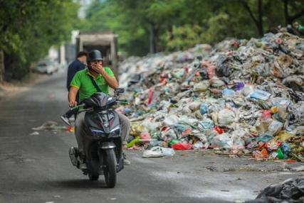

III. Sinh học trong tương lai
+ Em hãy cho biết ngành Sinh học đã giải quyết các vấn đề sau như thế nào?
+ Sự kết hợp giữa sinh học và tin học mang lại những triển vọng gì trong tương lai?

Slide 13
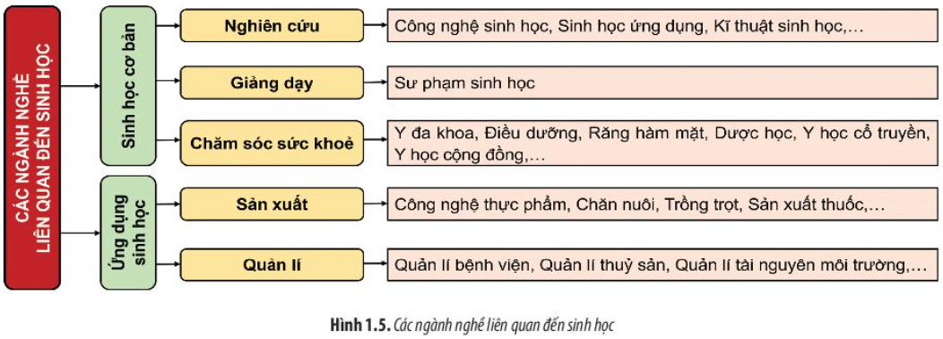
IV. Các ngành nghề liên quan đến sinh học và ứng dụng sinh học
+ Tìm hiểu về nhóm ngành sinh học cơ bản.
+ Tìm hiểu về nhóm ngành ứng dụng sinh học.

Slide 14

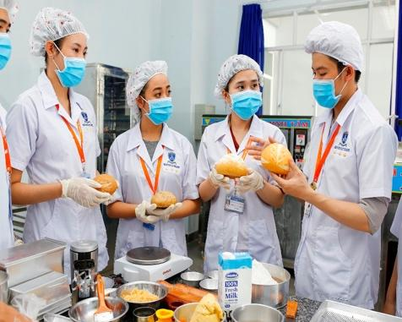
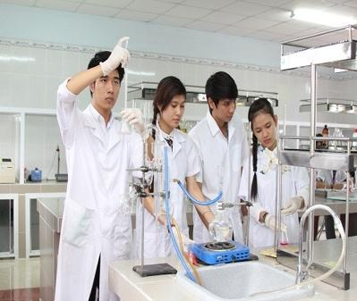
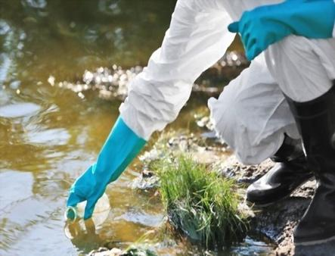
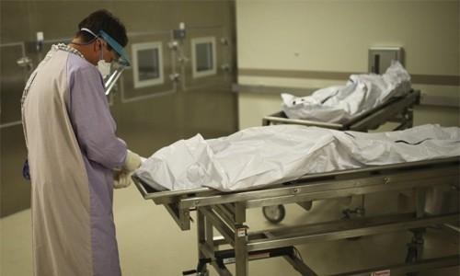
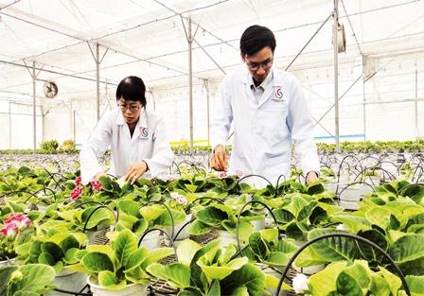
sắp xếp vào đúng nhóm ngành phù hợp.

Slide 15
V. Sinh học với phát triển bền vững và những vấn đề xã hội
Mỗi học sinh đề ra các biện pháp ứng dụng sinh học nhằm bảo vệ và khôi phục môi trường sống trong ba phút.
Sự phát triển của ngành Sinh học có ý nghĩa như thế nào đối với phát triển bền vững?

